Slide 1
RTFMarket
Курс Програмна Інженерія
Груповий проект
Лебіль Роман
Липський Олег
Попов Нікіта
Шалівський Ярослав

Slide 2

Reimagine the finest market

Slide 3

Переваги
Якісна продукція
Зручна купівля
Адаптивність
Специфікація OpenAPI

Slide 4




Аналогічні сервіси

Slide 5
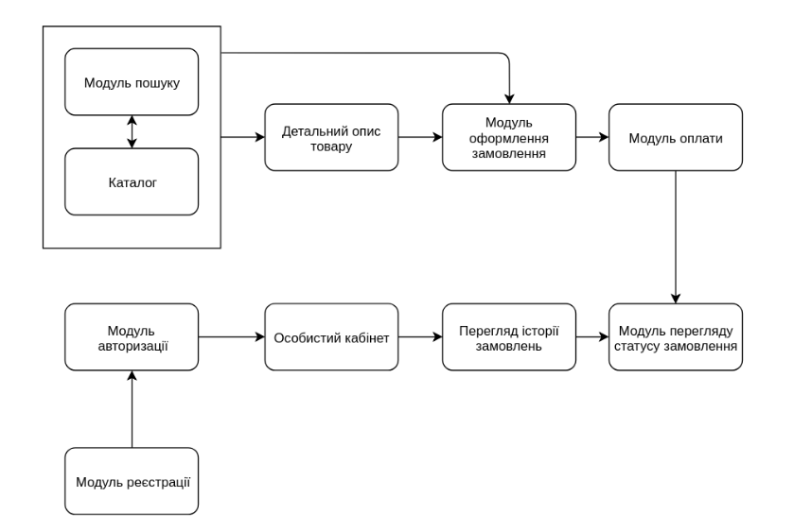
Архітектура системи

Slide 6
Перспективи розвитку
Використання програмного продукту як шаблон для будування онлайн-магазинів.
Розвиток і додавання нових функціональних можливостей.

Slide 7
Дякуюємо за увагу!

